Slide 1
MAŁE BIBLIOTEKI DUŻE SZANSE
ROZWÓJ infrastrukturY bibliotek publicznych województwa podlaskiego
w latach 2011-2013
Ewa Kołomecka
Książnica Podlaska w Białymstoku
Krystyna Sobocińska
Miejska Biblioteka Publiczna w Łomży

Slide 2
Biblioteki publiczne województwa podlaskiego
Liczba bibliotek ogółem - 245 (117 głównych i 128 fili)
Prace remontowe w latach 2011-2013 przeprowadzono
w 40 bibliotekach (16 %); w niektórych trwają obecnie
Zakres prac zróżnicowany (malowanie pomieszczeń, wymiana dachu, remont generalny, odnowienie elewacji, termomodernizacja, wymiana instalacji, adaptacja pomieszczeń)
Prawie połowa inwestycji związana z rozbudową biblioteki lub przeniesieniem do nowego lokalu

Slide 3
Finansowanie
Ministerstwo Kultury i Dziedzictwa Narodowego
(8 bibliotek, w tym niektóre dwukrotnie)
Samorząd (większość inwestycji)
Środki unijne (3 biblioteki)

Slide 4
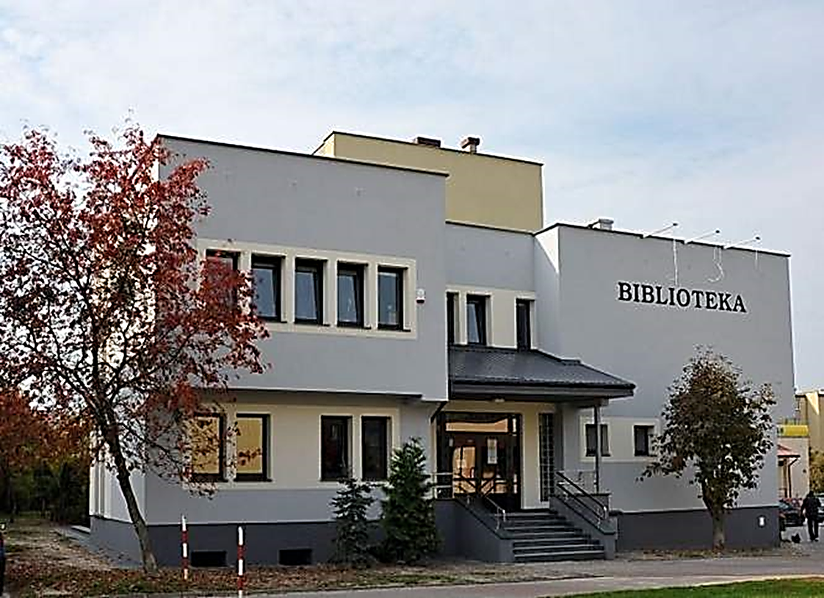
Książnica Podlaska Filia nr 9

Slide 5
KSIĄŻNICA Podlaska Filia nr 9
Budynek powstały w roku 1991
(dzielnica Dziesięciny)
Powierzchnia 581 m²
Nie realizowano prac remontowych
Budynek niedostosowany do potrzeb osób niepełnosprawnych

Slide 6
KSIĄŻNICA Podlaska Filia nr 9
Księgozbiór wg stanu na 31.12.2013 r. ok. 70 000 wol.
Liczba czytelników ok. 3000
Liczba wypożyczeń ponad 62000
Liczba odwiedzin ok. 28000
Partnerzy - 5 przedszkoli, 3 szkoły podstawowe, 4 gimnazja, Klub Osiedlowy „Gaj”, Muzeum Wojska

Slide 7
BIBLIOTEKA BEZ BARIER – przebudowa budynku filii nr 9
Pozyskanie środków z programu INFRASTRUKTURA KULTURY (nabór 2011, 2012)
Założenia zadania: dostosowanie do potrzeb niepełnosprawnych, wprowadzenie nowoczesnych rozwiązań architektonicznych, które pozwoliłyby na urozmaicenie oferty i podniesienie standardów użytkowych obiektu
Projekt Pracowni inż. architekta wnętrz Tomasza Czajkowskiego
2 etapy realizacji (2012, 2013)

Slide 8
BIBLIOTEKA BEZ BARIER – przebudowa budynku filii nr 9
Wykonane prace: zmiana układu przestrzennego, termomodernizacja, remont elewacji, instalacja podnośnika platformowego, wymiana instalacji elektrycznej i centralnego ogrzewania, wymiana stolarki okiennej, prace remontowo-budowlane o dużym zakresie, zakup wyposażenia
Etap I (2012) - remont I piętra, instalacja podnośnika platformowego, wymiana instalacji elektrycznej i centralnego ogrzewania, wymiana stolarki okiennej
Etap II (2013) - remont parteru, remont elewacji, remont schodów, zagospodarowanie otoczenia budynku

Slide 9
BIBLIOTEKA BEZ BARIER – przebudowa budynku filii nr 9
Estetyka, funkcjonalność pomieszczeń
Nowe możliwości działania
Biblioteka przyjazna
(Udogodnienia dla osób niepełnosprawnych)

Slide 10
Zarządzanie zadaniem
Zespół ds. realizacji zadania
Przetargi
Dobór sprzętu dla niepełnosprawnych
Dofinansowano ze środków MKiDN z udziałem środków z budżetu województwa podlaskiego i środków z budżetu miasta Białegostoku

Slide 13
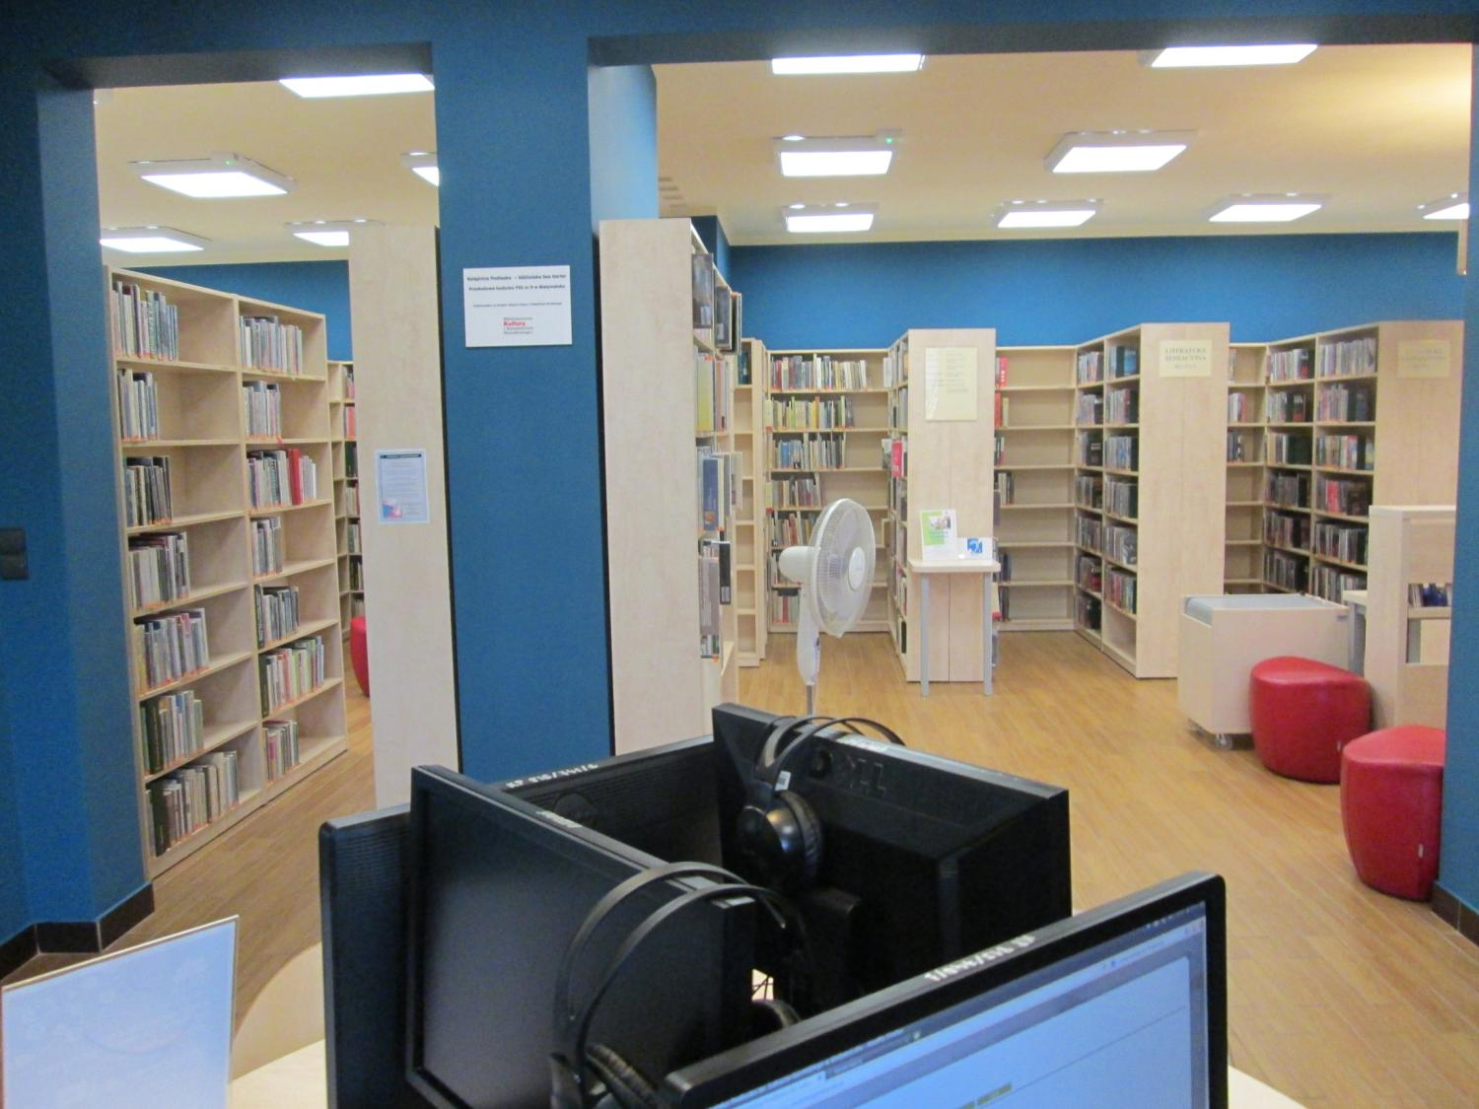

Slide 16
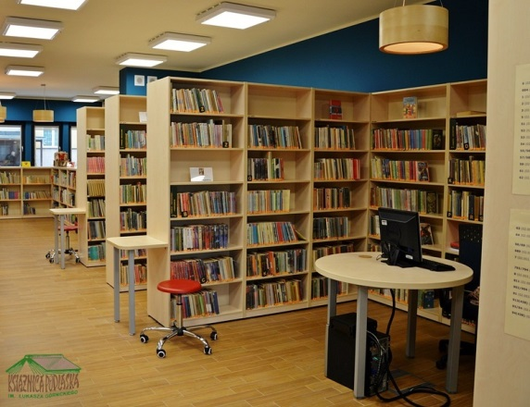

Slide 17
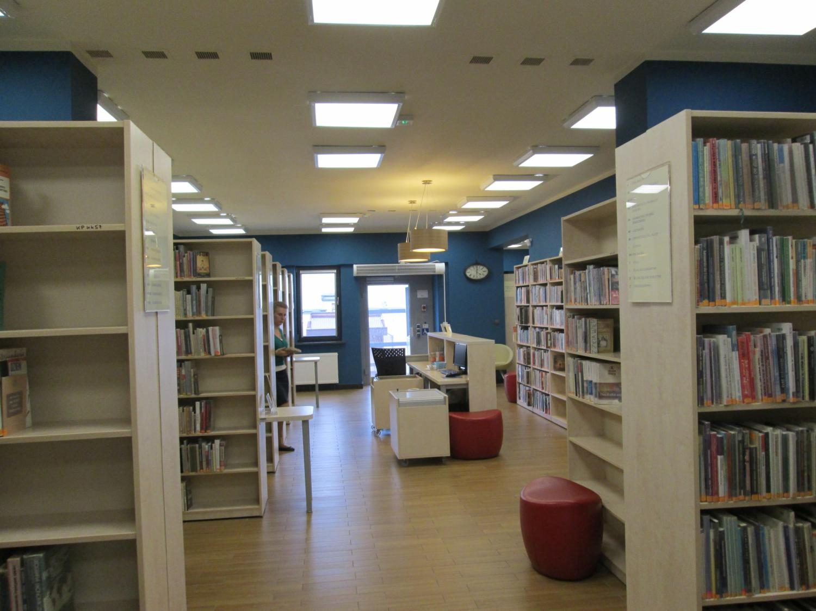

Slide 18
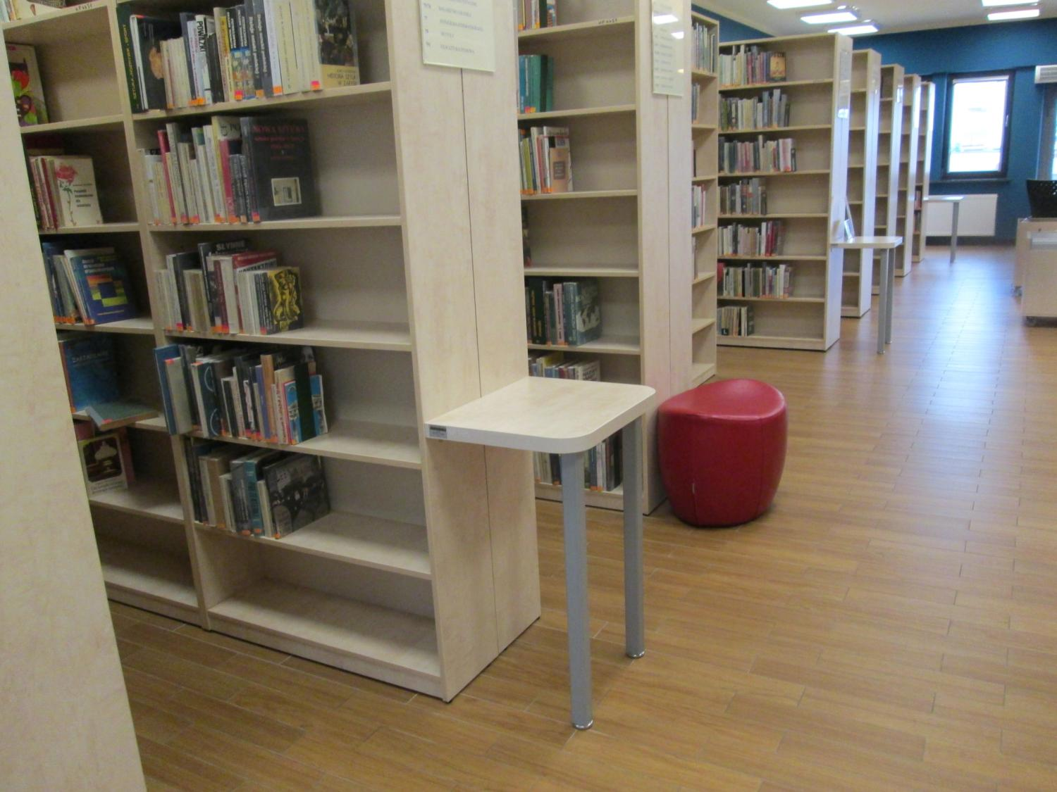

Slide 19
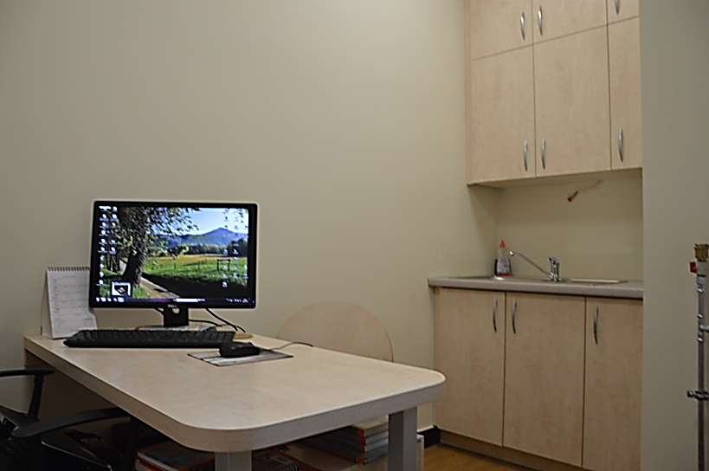

Slide 20
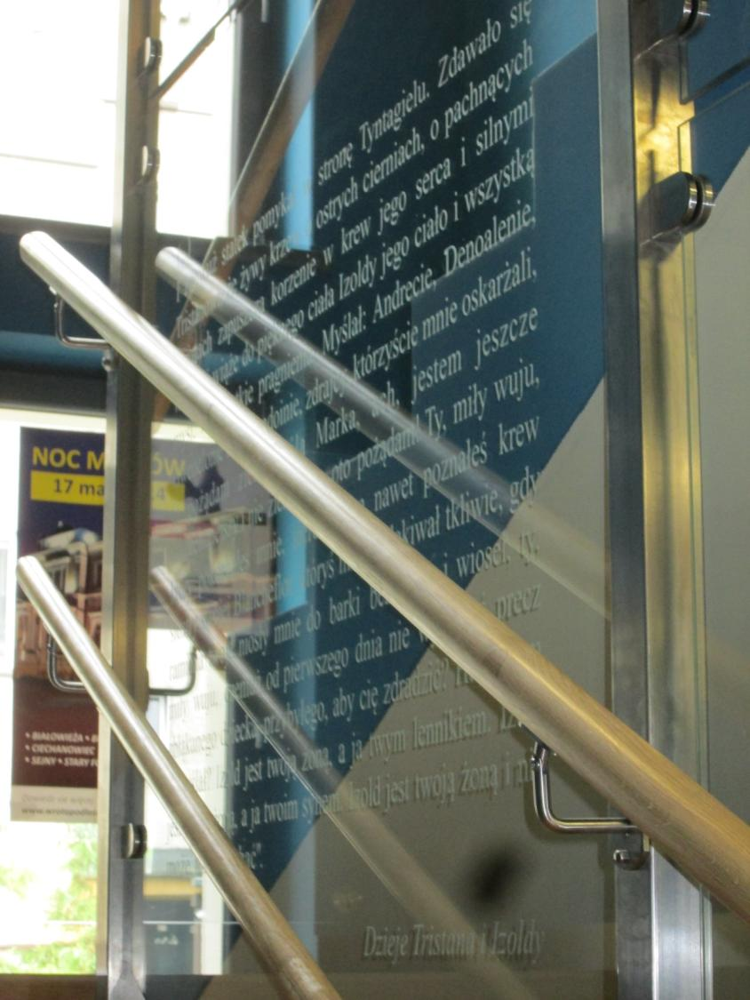

Slide 21
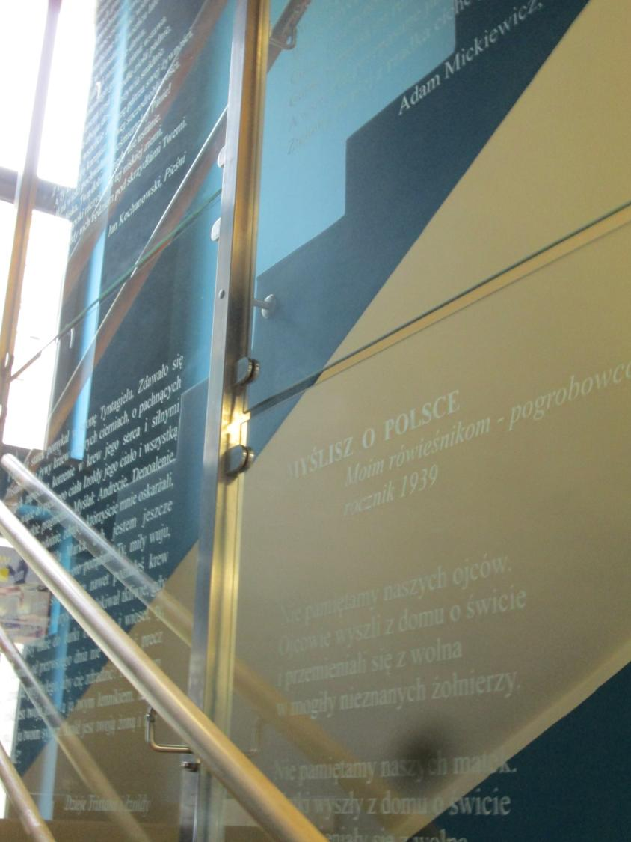

Slide 22
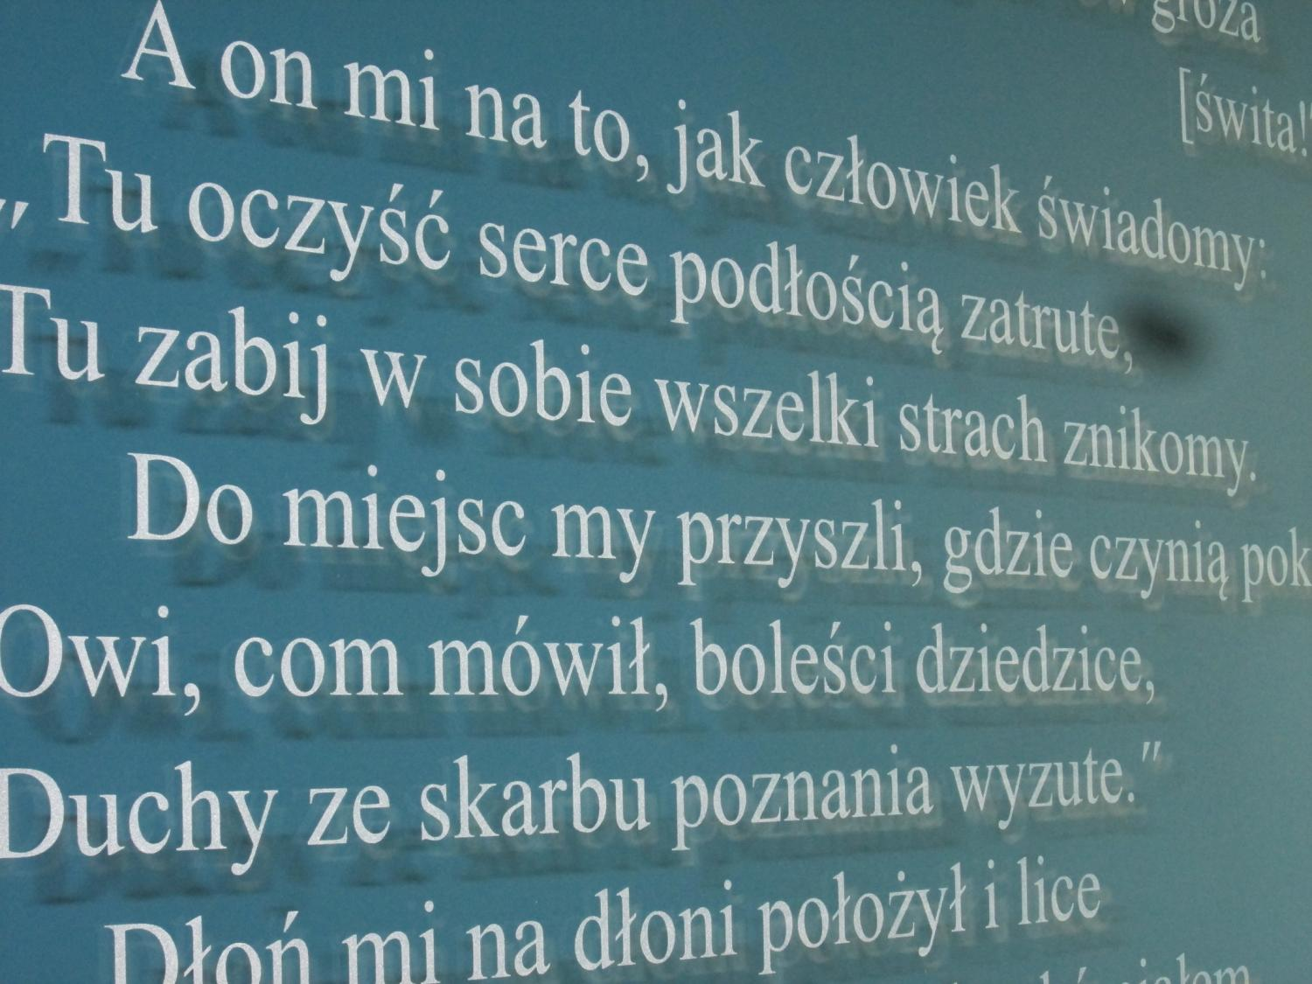

Slide 23
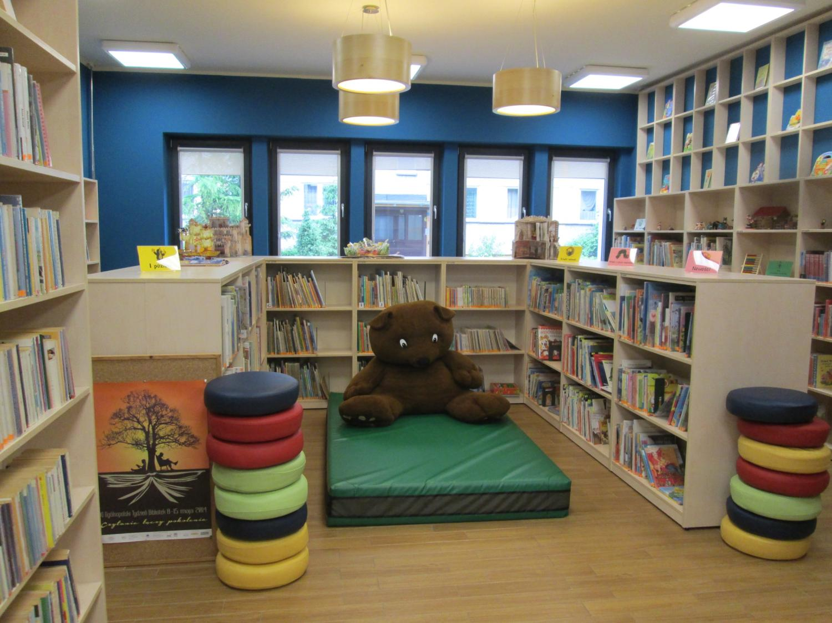

Slide 24
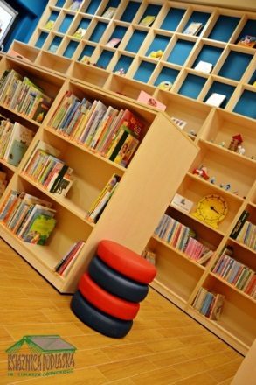

Slide 28
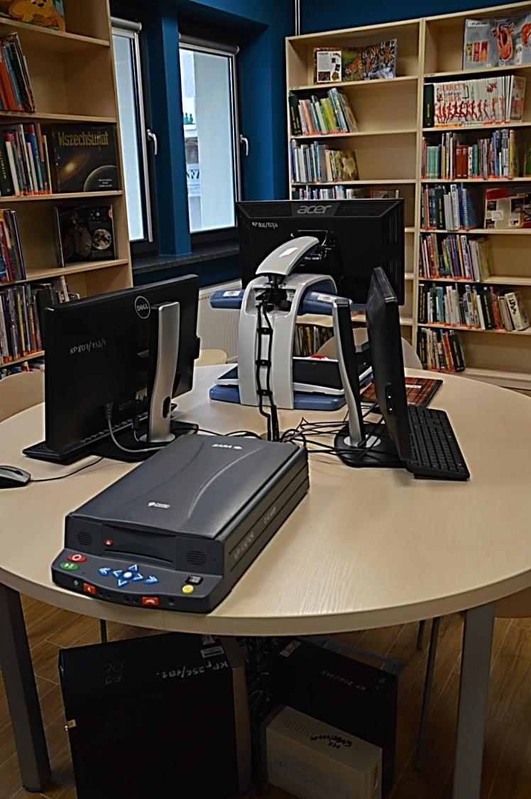

Slide 29
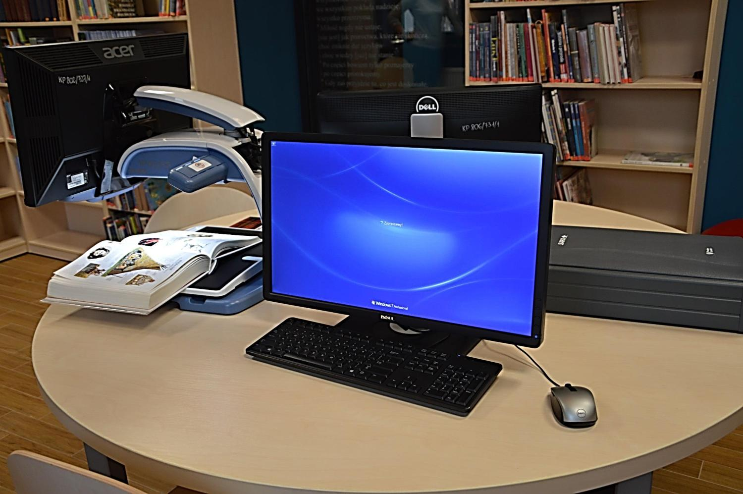

Slide 30
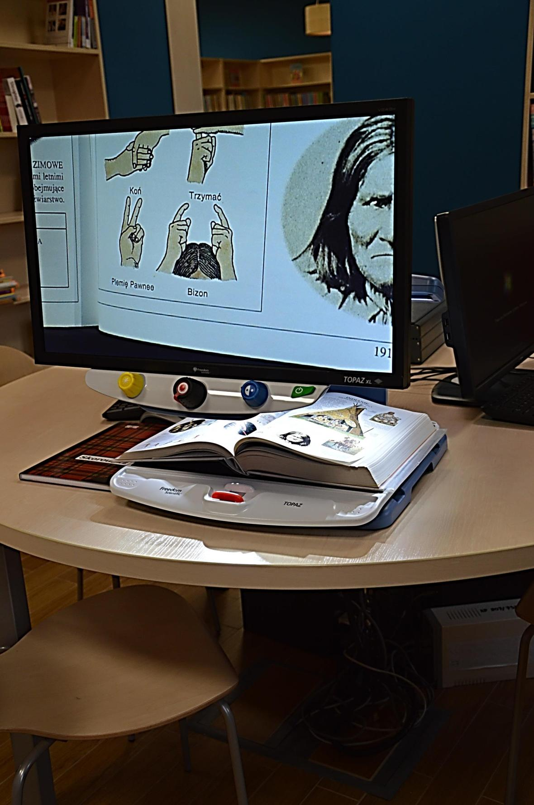

Slide 31
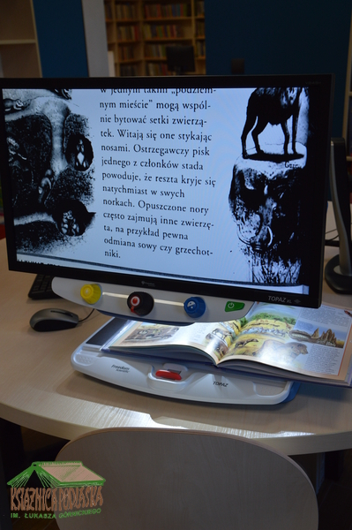

Slide 32
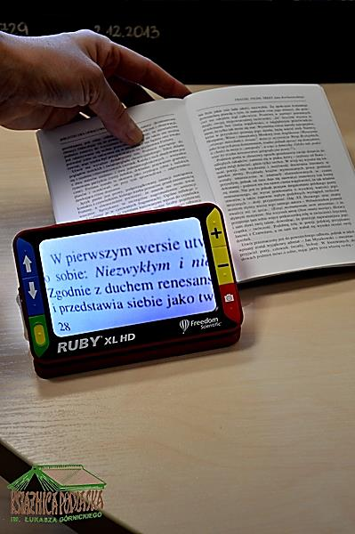

Slide 33
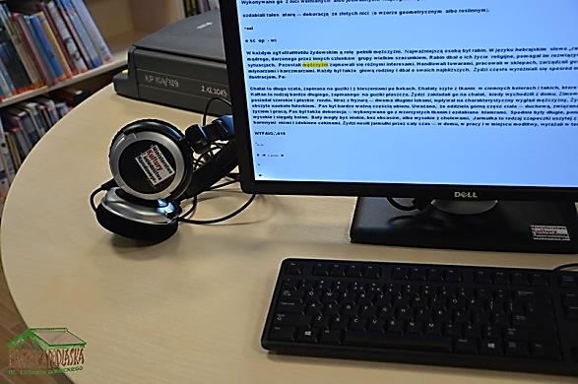

Slide 34
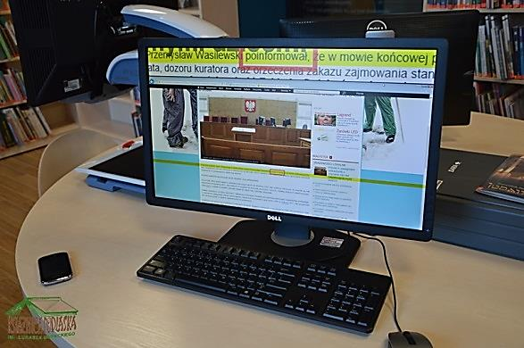

Slide 35
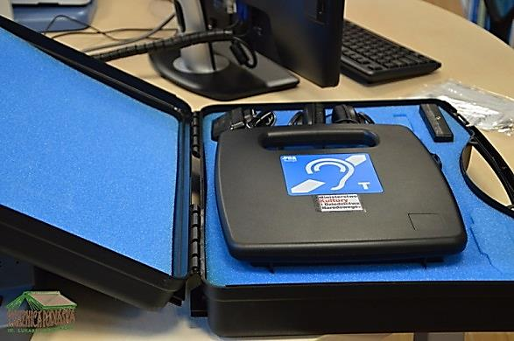

Slide 36
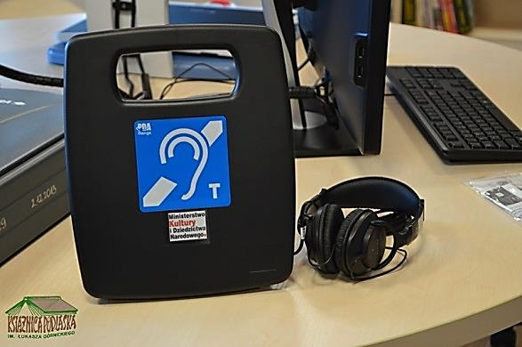

Slide 37
Nowe możliwości działania
Zmiana układu przestrzennego
Poprawa warunków funkcjonowania
Nowe możliwości („Pokój wyobraźni” ,wakacyjne czytelnie)
Estetyka wnętrz, ciekawa aranżacja

Slide 38
Udogodnienia dla niepełnosprawnych
Podnośnik platformowy (na zewnątrz budynku)
Lupa stała, lupa przenośna (powiększalniki tekstu)
Autolektor „Sara” (zintegrowany system lektorski)
Oprogramowanie udźwiękawiające „Supernova”(czyta tekst z ekranu, język polski, język angielski, język niemiecki)
Pętla indukcyjna (ułatwia odbiór dźwięku niedosłyszącym z aparatami słuchowymi)

Slide 39
Nowe technologie
Sprzęt komputerowy
Infokiosk
Zestaw do prezentacji
Aparat cyfrowy

Slide 40
Książnica Podlaska Filia nr 9 dzisiaj…
Spotkania autorskie
Młodzieżowy Dyskusyjny Klub Książki
Warsztaty fotograficzne, Warsztaty literackie
Zajęcia dla najmłodszych w „Pokoju wyobraźni” (Opowiadanie bajek, Poczytajki, English for Kids, Zajęcia plastyczne)
Konsultacje komputerowe dla seniorów

Slide 41
Książnica Podlaska Filia nr 9 dzisiaj…
Współpraca ze Specjalnym Ośrodkiem Szkolno-Wychowawczym
Współpraca z organizacjami pozarządowymi

Slide 42
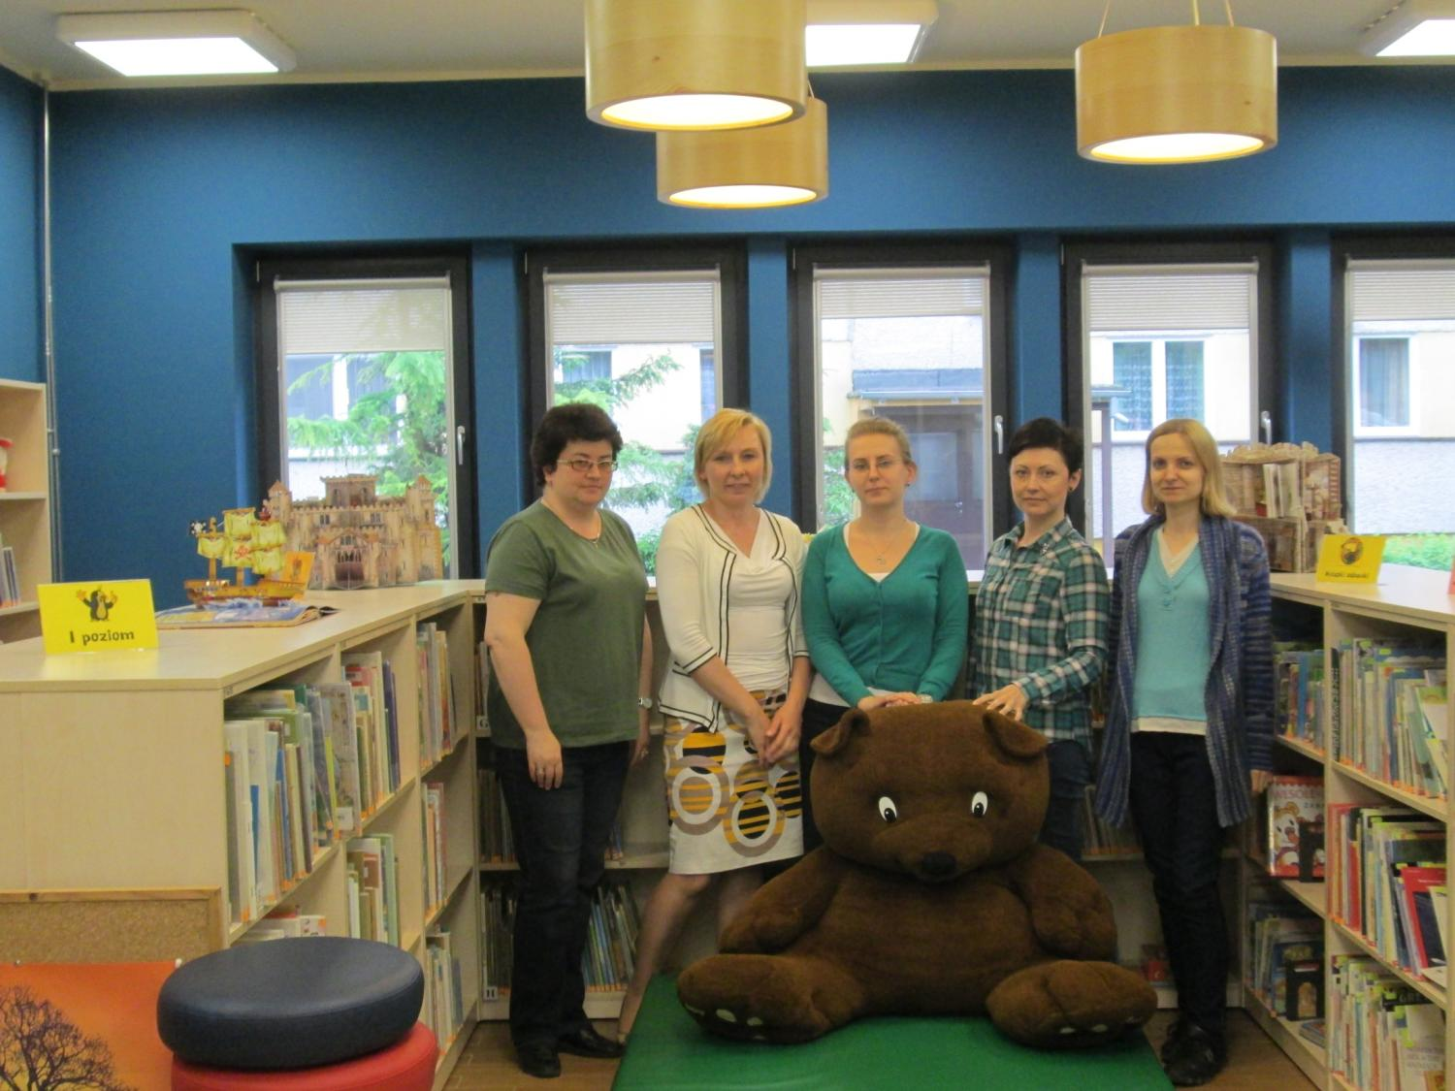

Slide 43
Remont i adaptacja pomieszczeń pozyskanych przez Bibliotekę Publiczną Gminy Piątnica

Slide 44
GMINA PIĄTNICA
Gmina wiejska Piątnica to jedna z dziewięciu gmin powiatu łomżyńskiego
Siedzibą gminy jest wieś Piątnica położona na północ od Łomży, nad rzeką Narew
Gmina Piątnica liczy 44 sołectwa i 10 625 mieszkańców
Największe miejscowości: Piątnica - 2 213 mieszkańców, Drozdowo - 690 mieszkańców, Jeziorko - 591 mieszkańców, Czarnocin - 543 mieszkańców, Dobrzyjałowo - 461 mieszkańców

Slide 45
Gmina piątnica

Slide 46
Gmina piątnica

Slide 47
Biblioteka Publiczna Gminy Piątnica
Księgozbiór ogółem 33276 wol., w tym księgozbiór biblioteki gminnej 17687 wol.
Liczba zarejestrowanych użytkowników ogółem 1324, w tym w bibliotece gminnej 898
Liczba czytelników ogółem 1077, w tym w bibliotece gminnej 683
Liczba odwiedzin ogółem 15646, w tym w bibliotece gminnej 7727
Liczba odwiedzin użytkowników Internetu ogółem 2158, w tym w bibliotece gminnej 1365
Liczba wypożyczeń ogółem 28349, w tym w bibliotece gminnej 14126.
Liczba udzielonych informacji ogółem 1059, w tym w bibliotece gminnej 453

Slide 48
Biblioteka Publiczna Gminy Piątnica
Budynek gminny, w którym siedzibę ma biblioteka, zlokalizowany jest w centrum Piątnicy (mieszczą się w nim również Gminny Ośrodek Kultury i Ochotnicza Straż Pożarna)
Na piętrze budynku do 2011 r. znajdowały się dwa lokale, jeden zajmował posterunek policji, drugi – biblioteka
Lokal biblioteki o powierzchni 56 m², składał się z trzech pomieszczeń i bardziej przypominał magazyn książek niż placówkę kultury

Slide 49
Remont i adaptacja pomieszczeń pozyskanych przez Bibliotekę Publiczną Gminy Piątnica
Prace remontowe trwały od 3 lutego do 12 kwietnia 2011 r.
Wykonane prace: wyburzenie niektórych ścian, założenie szyn wzmacniających strop, zamurowanie zbędnych otworów okiennych i drzwiowych, wymiana okien i drzwi, wymiana instalacji elektrycznej, malowanie ścian, instalacja i konfiguracja sieci komputerowej, poprowadzenie instalacji wodno-kanalizacyjnej, instalacja ogrzewacza wody, pompy przepływowej, zlewozmywaka, położenie na posadzce płyt USB i tarketu
Koszt zadania wyniósł 69000 zł

Slide 50
Biblioteka Publiczna Gminy Piątnica dzisiaj…
Obecny lokal biblioteki gminnej ma powierzchnię 109 m² (poprzednio 56 m²)
Wnętrze jest przestronne i estetyczne
Organizacja przestrzeni: hol, sala główna (lada i stanowisko komputerowe bibliotekarza, regały z książkami z literatury pięknej, kącik literatury dziecięcej), mniejsza sala (księgozbiór podręczny, literatura popularnonaukowa, 3 stanowiska komputerowe do dyspozycji czytelników), pokój socjalno-biurowy z aneksem kuchennym

Slide 51
Biblioteka Publiczna Gminy Piątnica dzisiaj…
Nowe wyposażenie (szafy biurowe, biurka, kilka regałów, kolorowy zabawny regał „Żaba”, okrągły stoli z krzesełkami, pufki dla najmłodszych)
Sprzęt komputerowy - 6 komputerów, w tym laptop, 2 urządzenia wielofunkcyjne, drukarki i czytniki kodów kreskowych, cyfrowy aparat fotograficzny (dzięki udziałowi w II edycji PRB i zakupom finansowanym z własnego budżetu biblioteki)

Slide 64
Biblioteka Publiczna Gminy Piątnica dzisiaj…
W nowym lokalu biblioteka organizuje
cykliczne spotkania z grupami przedszkolnymi
lekcje i zajęcia dla uczniów ze szkoły podstawowej
przysposobienie biblioteczne dla gimnazjalistów
spotkania z autorami książek dla dzieci
spotkania autorskie dla dorosłych czytelników

Slide 68
Plany na rok 2014
Remont dachu
Elewacja
Klatka schodowa
Toalety
Uporządkowanie terenu wokół biblioteki
Finansowanie ze środków samorządowych

Slide 69
Dziękujemy za uwagę
Ewa Kołomecka
Książnica Podlaska im. Łukasza Górnickiego w Białymstoku
Krystyna Sobocińska
Miejska Biblioteka Publiczna w Łomży
Fotografie wykonane przez pracowników Filii nr 9 Książnicy Podlaskiej w Białymstoku i Miejskiej Biblioteki Publicznej w Łomży

